Slide 1




第三章 智能仪器输出通道及 接口技术
本章内容
3.1
模拟量输出通道
3.2
D/A转换器与微处理器接口
3.3
DAC的应用
3.4
开关量输出通道
首 页

Slide 2
重点：
1. 模拟量输出通道
2. 输出通道的结构、组成、工作原理及应用

Slide 3
重点：
智能仪器的主要功能是对信号进行检测
与处理，处理后的逻辑信号常需要转换成能
对客观控制的量，完成这部分功能的电路称
为输出通道。
输入/输出通道是计算机和客观对象之
间信息传送和变换的链接通道。
本章着重介绍输出通道的结构、组成、
工作原理及应用

Slide 4
3.1 模拟量输出通道
模拟量输出通道是计算机对采样数据实现某种运算处理后，将处理结果回送给被测对象的数据通路。
输出数字信号的形式主要有开关量、数字量和频率量。

Slide 5
模拟量输出通道：
对于模拟量控制系统，应通过数/模（D/A）转换将其变换成模拟信号输出。
模拟量输出通道是将微机输出的数字量转换成适合于执行机构所要求的模拟量的环节。
模拟量输出通道一般有单路模拟量输出通道和多路模拟量输出通道。

Slide 6
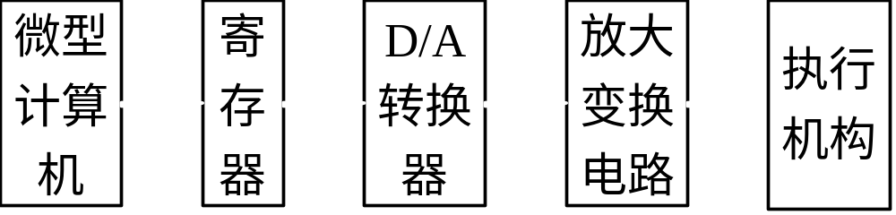
单路模拟量输出通道的一般结构
寄存器用于保存计算机输出的数字量；D/A转换器用于将计算机输出的数字量转换为模拟量；而D/A转换器输出的模拟量信号往往无法直接驱动执行机构，需要放大/变换电路进行适当地放大或变换。

Slide 7
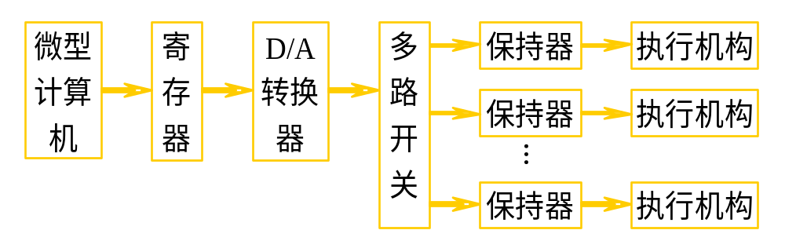
多路模拟量输出通道的一般结构

Slide 8
3.1.1 D/A转换原理
D/A转换器（Digital to Analog Converter）
模拟量输出通道中的关键部件
按其工作原理可分为:
权电阻网络D/A转换器、
倒T型电阻网络D/A转换器、
权电流型D/A转换器等。

Slide 9
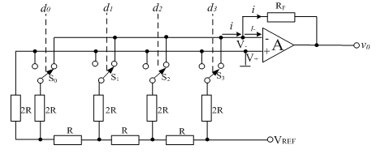
1、倒T型电阻网络D/A转换器
倒T型电阻网络D/A转换器由求和运算放大器、模拟开关和电阻网络等组成，电阻网络中的电阻接成倒T型
电路原理如图3.3所示。
图3.3 倒T形电阻网络D/A转换器原理图

Slide 10
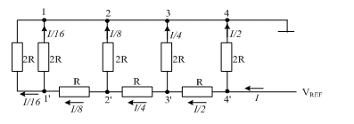
1、倒T型电阻网络D/A转换器
由于V₋=V₊=0，所以，无论开关S₃、S₂、S₁、S₀与哪一边接通，各2R电阻的上端都相当于接通“地电位”端，电阻网络的等效电路如下图3.4所示。
图3.4 电阻网络的等效电路

Slide 11
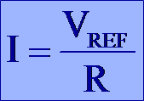
1、倒T型电阻网络D/A转换器
设总电流为Ι，图中看出从11＇、22＇、33＇、44＇每个端口向左看的等效电阻都是R，所以从参考电源流入电阻网络的总电流
(式3-1)
流过44＇ 电阻支路的电流为Ι/2，流过33＇、22＇、11＇各电阻支路的电流分别为Ι/4、Ι/8、Ι/16。

Slide 12
1、倒T型电阻网络D/A转换器
在图3.3中，设需要转换的二进制数字量d3d2d1d0,开关S3～S0受数字量d3～d0的控制。
当某位数字量为“1”时（如d₀=1），控制相应的开关（如S₀）与放大器的反相输入端接通，相应电阻支路的电流（Ι/16）流过放大器的反馈电阻R_{F}（因i－=0）。
当某位数字量为“0”时，控制相应的开关与“地电位”端接通，相应电阻支路的电流不流过放大器的反馈电阻。

Slide 13


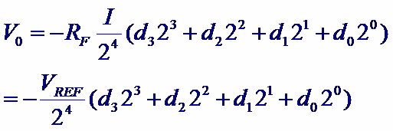
1、倒T型电阻网络D/A转换器
故流过放大器反馈电阻的总电流 ：
（3-2）
又
故取反馈电阻R_{F}=R，并将（式3-1），（3-2）代入上式，有输出电压：
（3-3）
（式3-3）表明输出模拟电压正比于输入的数字量，

Slide 14
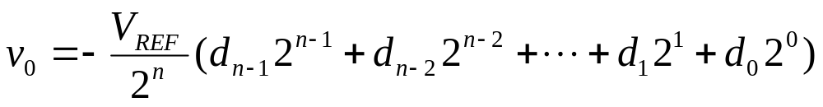
1、倒T型电阻网络D/A转换器
实现了数字量转换为模拟量的功能。对于n位倒T型电阻网络D/A转换器，输入为n位二进制数字量dn-1dn-2…d1d0，输出的模拟电压：
可见倒T型电阻网络的电阻取值只有R和2R两种，精度容易保证，而且，流过各2R电阻的电流直接流入运算放大器的输入端，提高了转换速度。
利用倒T型电阻网络制作的集成芯片种类很多，例如DAC0832（8位）、5G7520（10位）、AD7524（8位）、AD7546（16位）等。

Slide 15
2、权电流型D/A转换器
倒T型电阻网络D/A转换器在转换过程中利用模拟开关将基准电压接到电阻网络中，分析时，把模拟开关当做理想开关对待，实际中，模拟开关都存在一定的导通电阻和导通压降，而且，每个开关的导通电阻和导通压降各不相同，不可避免地会使流过各支路的电流有所变化，引起转换误差。
为此，用一组恒流源取代倒T型电阻网络D/A转换器中的电阻网络，可构成权电流型D/A转换器。

Slide 16
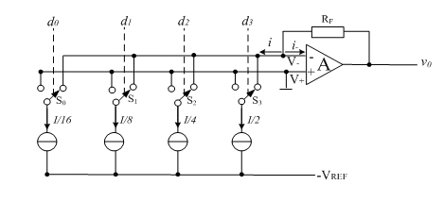
2、权电流型D/A转换器
权电流型D/A转换器包含运算放大器、模拟开关和恒流源，原理电路如图3.5所示。恒流源从高位到低位电流大小依次取为I/2、I/4、I/8、I/16。
图3.5 权电流型D/A转换器原理图

Slide 17
2、权电流型D/A转换器
设要转换的二进制数字量仍为d3d2d1d0，与倒T型电阻网络D/A转换器类似。
当某位为“1”时控制开关S与运算放大器的反向输入端接通，恒流源提供的电流流过放大器的反馈电阻；
当某位数字量为“0”时控制开关S与“地电位”接通，恒流源提供的电流不流过放大器的反馈电阻。

Slide 18
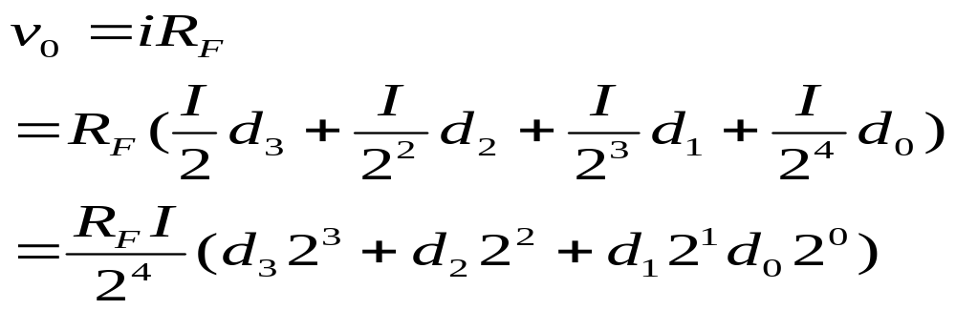
则运算放大器的输出电压:
可见输出电压正比于输入的数字量。
采用恒流源后，由于恒流源内阻极大，相当于开路，所以各支路权电流的大小不受开关导通电阻和电压的影响，降低了对开关电路的要求，提高了转换精度。
在单片集成DAC中，DAC0806、DAC0807、DAC0808等采用权电流型D/A转换电路。

Slide 19
3.1.2 D/A转换器的主要技术指标
1、转换精度
D/A转换器的转换精度
指在整个工作区间实际的输出电压与理想输出电压之间的偏差
通常用分辨率和转换误差描述。

Slide 20
（1）分辨率
指当输入数字发生单位数码变化时所对应的输出模拟量的变化量。
DAC的位数（输入二进制数码的位数）越多，输出电压的取值个数越多，越能反映输出电压的细微变化，分辨率越高，一般可用DAC的位数衡量分辨率的高低。

Slide 21
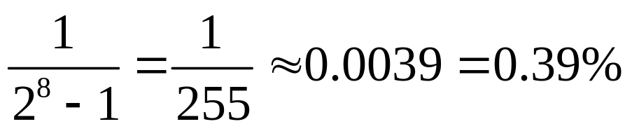
（1）分辨率
另外，DAC的分辨率也可用DAC能够分辨出的最小电压（对应输入二进制代码中只有最低有效位为1，其余为零）与最大输出电压（对应输入二进制代码中各位全为1）的比值表征。
例如8位的D/A转换器，分辨率为:
对于n位D/A转换器，分辨率为1/(2^{n}-1)分辨率是D/A转换器在理论上能达到的精度。不考虑转换误差时，转换精度即为分辨率的大小。

Slide 22
（2）转换误差
实际D/A转换器由于各元件参数值存在误差、基准电压不够稳定以及运算放大器的漂移等，使D/A转换器实际转换精度受转换误差的影响，低于理论转换精度。
转换误差指实际输出的模拟电压与理想值之间的最大偏差，常用这个最大偏差与输出电压满刻度（Full Scale Range简称FSR）的百分比或最低有效位（LSB）的倍数表示。
一般是增益误差、漂移误差和非线形误差的综合指标。

Slide 23
增益误差（比例系数误差）
D/A转换器的输出与输入特性曲线的斜率称为D/A转换增益或标度系数。实际转换的增益与理想增益之间的偏差为增益误差。主要由基准电压和运算放大器增益的不稳定引起。

Slide 24
漂移误差（平移误差）
当输入数字为全零时实际输出值与理想输出值的差值，即输入数字为全零时输出不为0的值。由运算放大器的零点漂移引起，与输入的数字量无关，将理想曲线向上或向下平移，不改变其线性，也称平移误差。

Slide 25
非线性误差（非线性度）
实际转换特性曲线与理想特性曲线之间的最大偏差，一般用该偏差相对于满刻度之比的百分数表示。主要由模拟开关的导通电阻、导通压降和电阻网络的阻值偏差引起，是一种没有一定变化规律的误差。

Slide 26
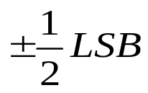
非线性误差（非线性度）
例如某8位DAC的非线性误差为±0.05%，最大正、负误差为:
因此，非线性误差也常用若干个LSB表示（如上例的1/8LSB），一般要求DAC的非线形误差小于 。

Slide 27
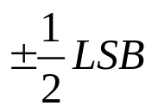
2、转换速度
一般由建立时间决定。建立时间是指当输入的数字量变化时，输出电压进入与稳态值相差 范围以内的时间。
输入数字量的变化越大，建立时间越长，所以输入从全0跳变为全1（或从全1变为全0）时建立时间最长，该时间称为满量程建立时间，一般手册上给出的建立时间指满量程建立时间。

Slide 28
3.2 D/A转换器与微处理器的接口
DAC芯片种类繁多，目前常用的DAC可分为:
从数码位数上看，有8位、10位、12位、16位。
在输出形式上，有：电压输出型和电流输出型。
按输入是否含有锁存器分为：内部无锁存器和内部有锁存器形式。
按数字量的输入形式分为：并行总线D/A转换器和串行总线D/A转换器。

Slide 29
按转换时间分为：超高速DAC（转换时间＜100ns）、高速DAC（介于100ns～10μs之间）、中速DAC（介于10μs～100μs之间）、低速DAC（＞100μs）等。
不同形式的DAC与微处理器接口有所不同。有些DAC将电阻网络、模拟开关、数据锁存器、基准电源及运算放大器等集成在一片芯片上，方便使用。
下面分别以并行和串行DAC为例介绍。

Slide 30
1、带锁存器的并行D/A与微处理器的接口
常用DAC芯片有：8位分辨率的DAC0800系列、DAC0830系列；10位分辨率的DAC1020系列、AD7520系列；12位分辨率的DAC1208系列、AD1230系列、DAC1220系列、AD7521系列等。
其中DAC0832是美国国家半导体公司生产的8位分辨率的D/A转换芯片，主要性能如下：
分辨率8位；
转换时间1μs；
参考电压±10V；
单电源＋5V～＋15V；
功耗20mW。

Slide 31


DAC0832的内部结构如图3.6所示，内部有两级数据缓冲器（8位输入寄存器和8位DAC寄存器）和一个D/A转换器以及门控电路。内部无参考电源，需外接；输出电流型，要获得电压输出需外加转换电路。各引脚含义如下：
DI₇～DI₀ ：8位数字量输入信号，其中DI₀为最
低位， DI₇为最高位。
ILE ：输入寄存器的允许信号，高电平有效。
: 片选信号，低电平有效。
：数据写入输入寄存器的控制信号，低电
平有效。

Slide 32
V_{REF}
8位
8位
I_{OUT2}
8位
DI₇～DI₀
输入
DAC
D/A
I_{OUT1}
寄存器
寄存器
转换器
LE₁
LE₂
R_{fb}
ILE
AGND
模拟地
CS
V_{CC}
WR₁
WR₂
DGND
XFER
数字地
图3.6 DAC0832 内部结构图

Slide 33







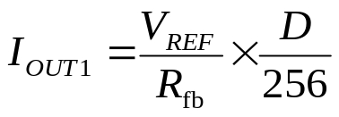



DI7～DI0
：8位数字量输入信号，其中DI0为最低 位，DI7为最高位
ILE
：输入寄存器的允许信号，高电平有效
: 片选信号，低电平有效
：数据写入DAC寄存器的控制信号,低电平有效。
：数据写入DAC寄存器的控制信号,低电平有效。
：传送控制信号，低电平有效。
：参考电压输入端，可接正负电压，范围为-10～+10V。
：内部反馈电阻引脚，可外接输出增益调整电位器。
: 模拟电流输出， 其中D为 输入的数字量。当输入数字D为全为“1”时，输出电流最大( );当输入数字为全为“0”时，输出电流为0。

Slide 34









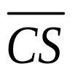

：模拟电流输出，模拟量为差动电流输出,与 的关系是： ＝常数
：芯片电源，+5～+15V，典型值为 +15V。
AGND ：模拟地，芯片模拟信号接地点。
DGND ：数字地，芯片数字信号接地点。
由图可见，两个数据缓冲器的工作状态分别受 和 的控制，当 = 0时，输入数据寄存器的输出跟随输入的变化而变化，当 =1时，输入数据被锁存，寄存器的输出不跟随输入的变化而变化。 信号由ILE信号和 、 共同控制，当 、 均为低电平而ILE为高电平时， =0；而当ILE信号和 、 中任一个电平发生变化时， =1。

Slide 35


受 和 的控制，当 和 同时有效时(均为0)，输入寄存器的数据被装入DAC寄存器，同时启动一次D/A转换，转换的结果以差动电流的形式从 和 端输出。DAC0832有三种工作方式：
（1）直通方式
当 、 、 和 都接数字地，ILE接高电平时，芯片工作于直通方式。此时，只要数字量从DI₇～DI₀输入，就立即进行D/A转换，并输出转换结果。此种工作方式下，DAC0832不能直接与CPU的数据线相连，很少使用。

Slide 36
（2）单缓冲方式
此种工作方式下，两个寄存器中任一个处于直通状态，另一个工作于受控锁存器状态或两个寄存器同步受控。应用于只有一路模拟输出或有多路输出但不要求多路同时输出的场合。
图3.7 所示为单缓冲工作方式下DAC0832与8031单片机的一种连接方法。

Slide 37
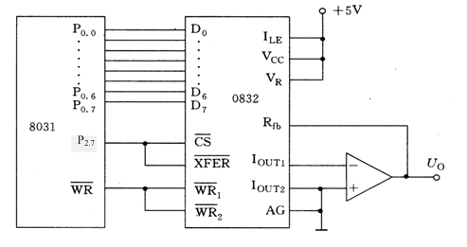
图3.7 单缓冲工作方式
将ILE接+5V电源， 和 同时由CPU的 控制， 和 接地址选择线P2.7，使两级寄存器的控制信号同时选通,使CPU对DAC0832进行一次写操作，输入数据便在控制信号的控制下，直接进入内部DAC寄存器中，并进入DAC转换器进行D/A转换。相应程序片断如下：

Slide 38
……
MOV DPTR,#7FFFH ；给出0832的地址
MOV A,#DATA ；待转换的数据送入A
MOVX @DPTR,A ；数据送入0832并启动D/A转换
（3）双缓冲方式
此种工作方式下，CPU对DAC0832进行两次写操作，CPU经数据总线分时向各路DAC输入要转换的数字量，并锁存在各路DAC的输入寄存器中，然后CPU对所有的DAC发出控制信号，使各个DAC输入寄存器中的数据输入DAC寄存器，实现多路同步转换输出。

Slide 39

此时，将ILE接+5V； 、 均接CPU的 ,
和 分别接两个端口的地址译码信号，其中，
.作为输入寄存器的选通信号， 作为DAC转换寄存器的选通信号，如图3.8所示为双缓冲工作方式下DAC0832与8031单片机的连接方法，由图可见，两片输入寄存器的地址分别为BFFFH和7FFFH，两片DAC寄存器的地址均为DFFFH。
若设要输出的数据存于R1、R2寄存器中。相应的转换程序如下：

Slide 40
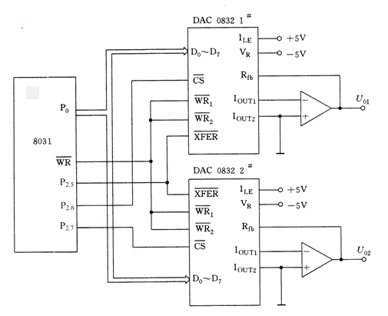
MOV DPTR,#0BFFFH
MOV A,R1
MOVX @DPTR,A ；待转换的数据送入1#0832寄存器
MOV DPTR,#7FFFH
MOV A,R2
MOVX @DPTR,A ；待转换的数据送入2#0832寄存器
MOV DPTR,#0DFFFH
MOVX @DPTR,A ； 1#、2#转换结果同时输出
图3.8 双缓冲工作方式

Slide 41

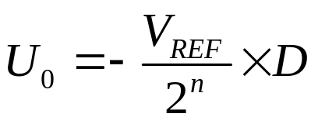
该工作方式下，数据接收和启动转换可以异步进行，即在对某数据转换的同时，能进行下一数据的接收，以提高转换速率。
由于DAC0832的转换结果以差动电流形式输出，所以在上述两种工作方式中，在电流输出端外接了运算放大器，转换成电压输出。
在图3.8中，参考电压 接 + 5V，输出为0～-5V的单极性电压（若参考电压 接+5V，输出0～5V的单极电压），输出电压与输入数字量D的关系为
(3-4)

Slide 42


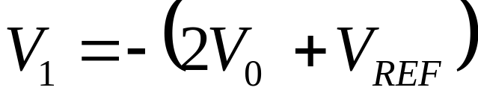
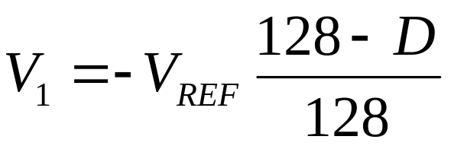
有时希望输出双极性的电压信号，这时，可按图3.9（a）所示连接。此时，可将单极性的输出电压 转换为双极性的输出电压
(3-5)
将式（3-4）代入式（3-5）得到 与待转换的数字量D的关系为
(3-6)
由式（3-6）得到输出模拟量和待转换的数字量的关系如图3.9（b）所示。

Slide 43
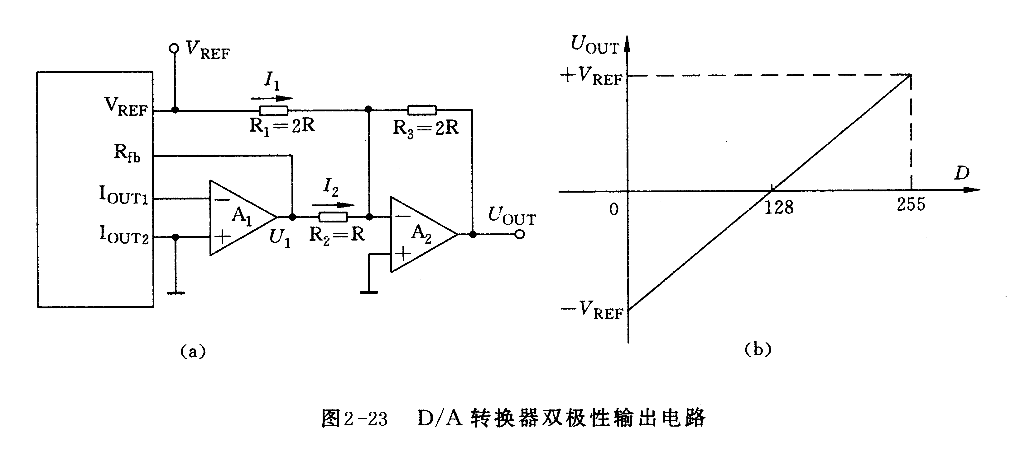
图3.9 双极性转换电路图
为保证输出的线性（ 和 ）的电位应尽可能接近零 电位，否则，运算放大器输入端的微小电位差会导致很大的输出线性误差。

Slide 44
DAC输出电压形式的模拟量时，其内阻很小，外接负载电阻应较大；输出电流形式的模拟量时，其内阻较大，外接负载电阻应很小。
2、串行数模转换器及其与微处理器接口
串行数模转换器占用CPU引脚数少、功耗低，在便携式智能仪器中应用广泛，有多家公司生产。
其中TLC5615是美国德州仪器公司生产的具有串行接口的10位DAC芯片，性能价格比高，通过3根串行总线可完成10位数据的串行输入，主要性能特点如下：

Slide 45
l0位CMOS电压输出；
5V单电源供电；
与CPU三线串行接口；
最大输出电压可达基准电压的二倍；
输出电压和基准电压极性相同；
建立时间12.5μ s；
内部上电复位；
低功耗。最大仅1.75mW；
（1）引脚功能及内部结构框图
8脚直插式TLC5615的引脚分布如图3.10所示，引脚功能如下：

Slide 46
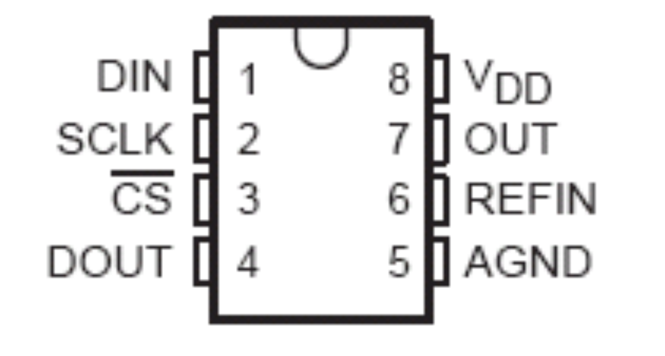
图3.10 TLC5615引脚图
DIN ：串行二进制数输入端；
SCLK ：串行时钟输入端；
：芯片选择端，低电平有效；
DOUT ：用于级联时的串行数据输出端；
AGND ：模拟地；
VREFIN ：基准电压输入端；2V～(VDD-2)，通常取2.048V
VOUT ：DAC模拟电压输出端；
VDD ：正电源端，4.5～5.5V，通常取5V。

Slide 47
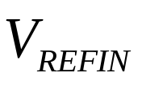
TLC5615的内部功能框图如图3.11所示，主要由电压跟随器、16位移位寄存器、并行输入输出的10位DAC寄存器、10位DAC转换电路、放大器以及上电复位电路和控制电路等组成。
电压跟随器为参考电压端 提供高输入阻抗（约10MΩ）；
16位移位寄存器分为高4位虚拟位、10位数据位以及低2位填充位，用于接受串行移入的二进制数，并将其送入并行输入输出的10位DAC寄存器

Slide 48
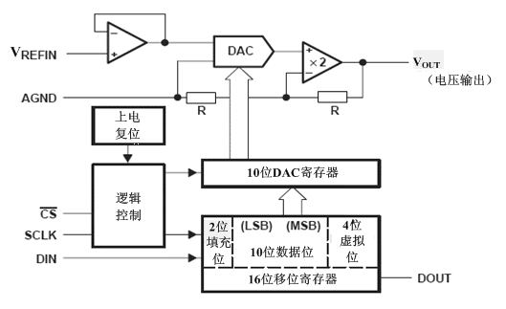
图3.11 TLC5615的内部功能框图

Slide 49

寄存器输出的内容可送入10位DAC转换电路，由DAC转换电路将10位数字量转换为模拟量，进入放大器，放大器将模拟量放大为最大值为2倍于参考电压（ ）的输出电压，并从模拟电压输出端 端输出。
（2）TLC5615的工作方式
TLC5615有级联和非级联两种工作方式。
非级联方式（单片工作）时，只需从DIN端向16位移位寄存器输入l2位数据。其中，前10位

Slide 50
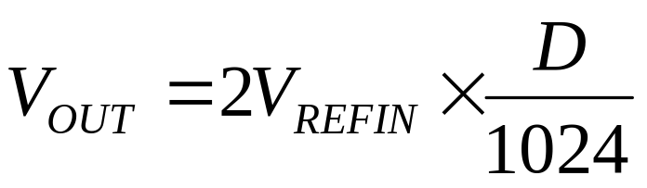
为待转换有效数据位，且输入时高位在前，低位在后；后两位为填充位，填充位数据任意（一般填入0）。在级联（多片同时）工作方式下，可将本片的DOUT端接到下一片的DIN端，此时，需要向16位移位寄存器先输入高4位虚拟位、再输入10位有效数据位，最后输入低2位填充位。由于增加了高4位虚拟位，所以需要16个时钟脉冲。无论工作于哪一种方式，输出电压:
式中，D为待转换的数字量

Slide 51
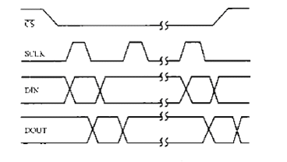
（3）TLC5615的时序图
TLC5615的工作时序如图3.12所示，由时序图可看出，串行数据的输入和输出必须满足片选信号 为低电平和时钟信号SCLK有效跳变两个条件。
当片选 为低电平时，输入数据DIN由时钟SCLK同步输入或输出，最高有效位在前，低有效位在后。
图3.12 TLC5615的工作时序图

Slide 52
（3）TLC5615的时序图
输入时SCLK的上升沿把串行输入数据DIN移人内部的16位移位寄存器，SCLK的下降沿DOUT输出串行数据，片选 的上升沿把数据传送至DAC寄存器。
当片选 为高电平时，串行输入数据DIN不能由时钟同步送入移位寄存器；输出数据DOUT保持最近的数值不变而不进入高阻状态。
即SCLK的上升和下降都必须发生在 为低电平期间。为了使时钟内部馈通最小，当片选 为高电平时，输入时钟SCLK为低电平。

Slide 53
图3.12 TLC5615的时序图
（4）TLC5615与微处理器接口电路
TLC5615和AT89C51单片机的一种接口电路如图3.13所示:

Slide 54
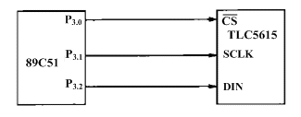
图3.13 TLC5615和AT89C51接口电路
TLC5615工作于非级联方式，AT89C51单片机的P3.0～P3.2分别控制TLC5615的片选端 串行时钟输入端SCLK和串行数据输入端DIN。
设TLC5615的基准电压为2.048V，最大模拟输出电压为4.096V，要输入的12位数据存于R0、R1寄存器中，D／A转换程序段如下：

Slide 55
  CLR P3.0 ；片选有效
  MOV R2，#4 ；将要送入的前四位数据位数
  MOV A，R0 ；前四位数据送累加器低四位
  SWAP A ；A中高四位与低四位互换
  LCALL sub-write ；DIN输入前四位数据
  MOV R2，#8 ；将要送入的后八位数据位数
  MOV A，R1 ；八位数据送入累加器A
  LCALL sub-write ；DIN输入后八位数据
  CLR P3.1 ；时钟低电平
  SETB P3.0 ；片选高电平，输入的l2位数据有效
  END ； 结束
送数子程序如下：
  sub-write： NOP ；空操作
  LOOP： CLR P3.1 ；时钟低电平
  RLC A ；数据送人位标志位CY
  MOV P3.2，C ；数据输入有效
  SETB P3.1 ；时钟高电平
  DJNZ R2，LOOP ；循环送数
  RET ；返回

Slide 56
3.3 DAC的应用
4
DAC输出的模拟电压或电流取决于输入的数字量，在硬件电路相同的情况下，利用计算机程序给DAC输入不同的数字量可在DAC的输出端得到不同的波形，构成波形发生器。
如某8位DAC与8031系列CPU相连的电路如图3.14所示，当输入不同的程序时可在输出端得到不同的波形。

Slide 57
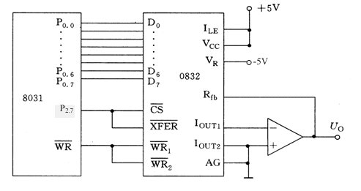
图3.14 8位DAC与8051系列CPU相连构成的波形发生器电路

Slide 58
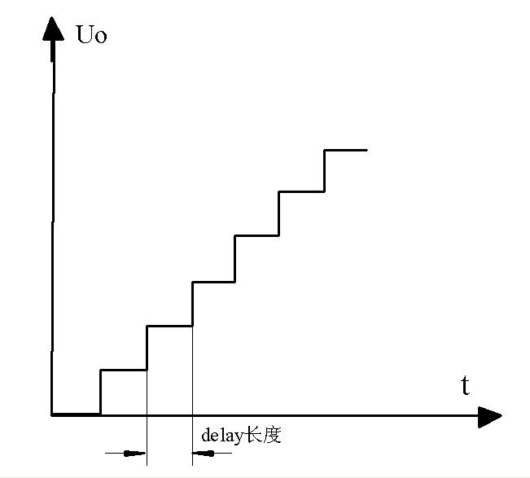
1、阶梯波发生器
如果送入DAC的数字由0不断增加，V0端将输出阶梯波。如下面的程序，DELAY为延时时间，每隔一个DELAY时间将输出一个阶梯，如图3.15所示。
图3.15 用D/A实现的阶梯波

Slide 59
MOV DPTR , #7FFFH
MOV A , #00H ；从0开始
LOOP: MOVX @DPTR , A
ADD A , #N
ACALL DELAY
SJMP LOOP ；停止
调节延时时间DELAY可产生不同斜率的阶梯波；将参考电压变为正值可产生负阶梯波，改
变N的值可得到不同阶梯高度的阶梯波。

Slide 60
2、锯齿波发生器
当阶梯波发生器的阶梯长度和高度很小时，即延时时间DELAY很小且D/A位数较多时，可将阶梯波近似看为一条直线，直线循环发生，可输出锯齿波。
如图3.16所示，图（a）为正锯齿波波形，图（b）为负锯齿波波形。正锯齿波的程序为：

Slide 61
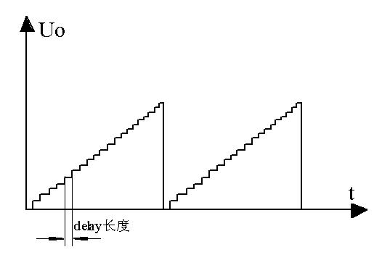
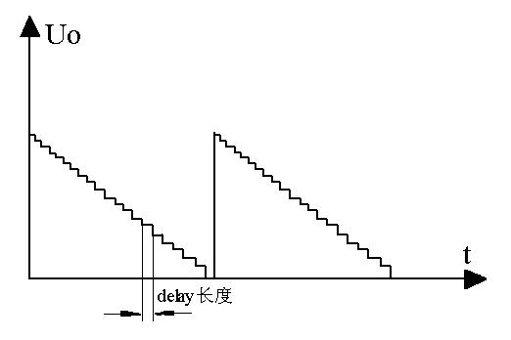
（a）正锯齿波
（b）负锯齿波
图3.16 用D/A实现的锯齿波

Slide 62
MOV DPTR,#7FFFH
MOV A,#00H
LOOP: MOVX @DPTR,A
INC A
MOV R0,#DAT ；改变DATA的值，可改变延时时间
DJNZ R0,$
SJMP LOOP
程序中累加器A初值取大数，“INC A”改为“DEC A”就可产生负向锯齿波。
3、三角波发生器
将上述正向锯齿波和负向锯齿波组合起来可输出三角波。

Slide 63
4、正弦波发生器
正弦波是最基本的波形之一。基于微处理器和DAC利用软件控制的方法产生正弦波，具有灵活、方便、准确率高，稳定性好等优点。而且可产生多个具有准确相移的正弦波。
如利用8位DAC输出幅值为-5V～+5V的正弦波,由于输出的正弦波为双极性，所以将DAC0832输出接成双极性输出形式，如图3.17所示。
将一个周期（360°）的正弦波的幅值（-5V～+5V）分为256个点,每2点间隔约为（360°/256）=1.4°。

Slide 64
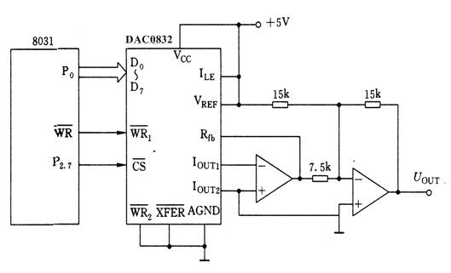
图3.17 输出双极性正弦波接口电路
计算每个点对应的电压幅值所对应的数字量，放入表格中。计算时可取波形的1/4计算好各个点对应的值，如图2.76所示。根据对称关系，复制其他区域各值。

Slide 65
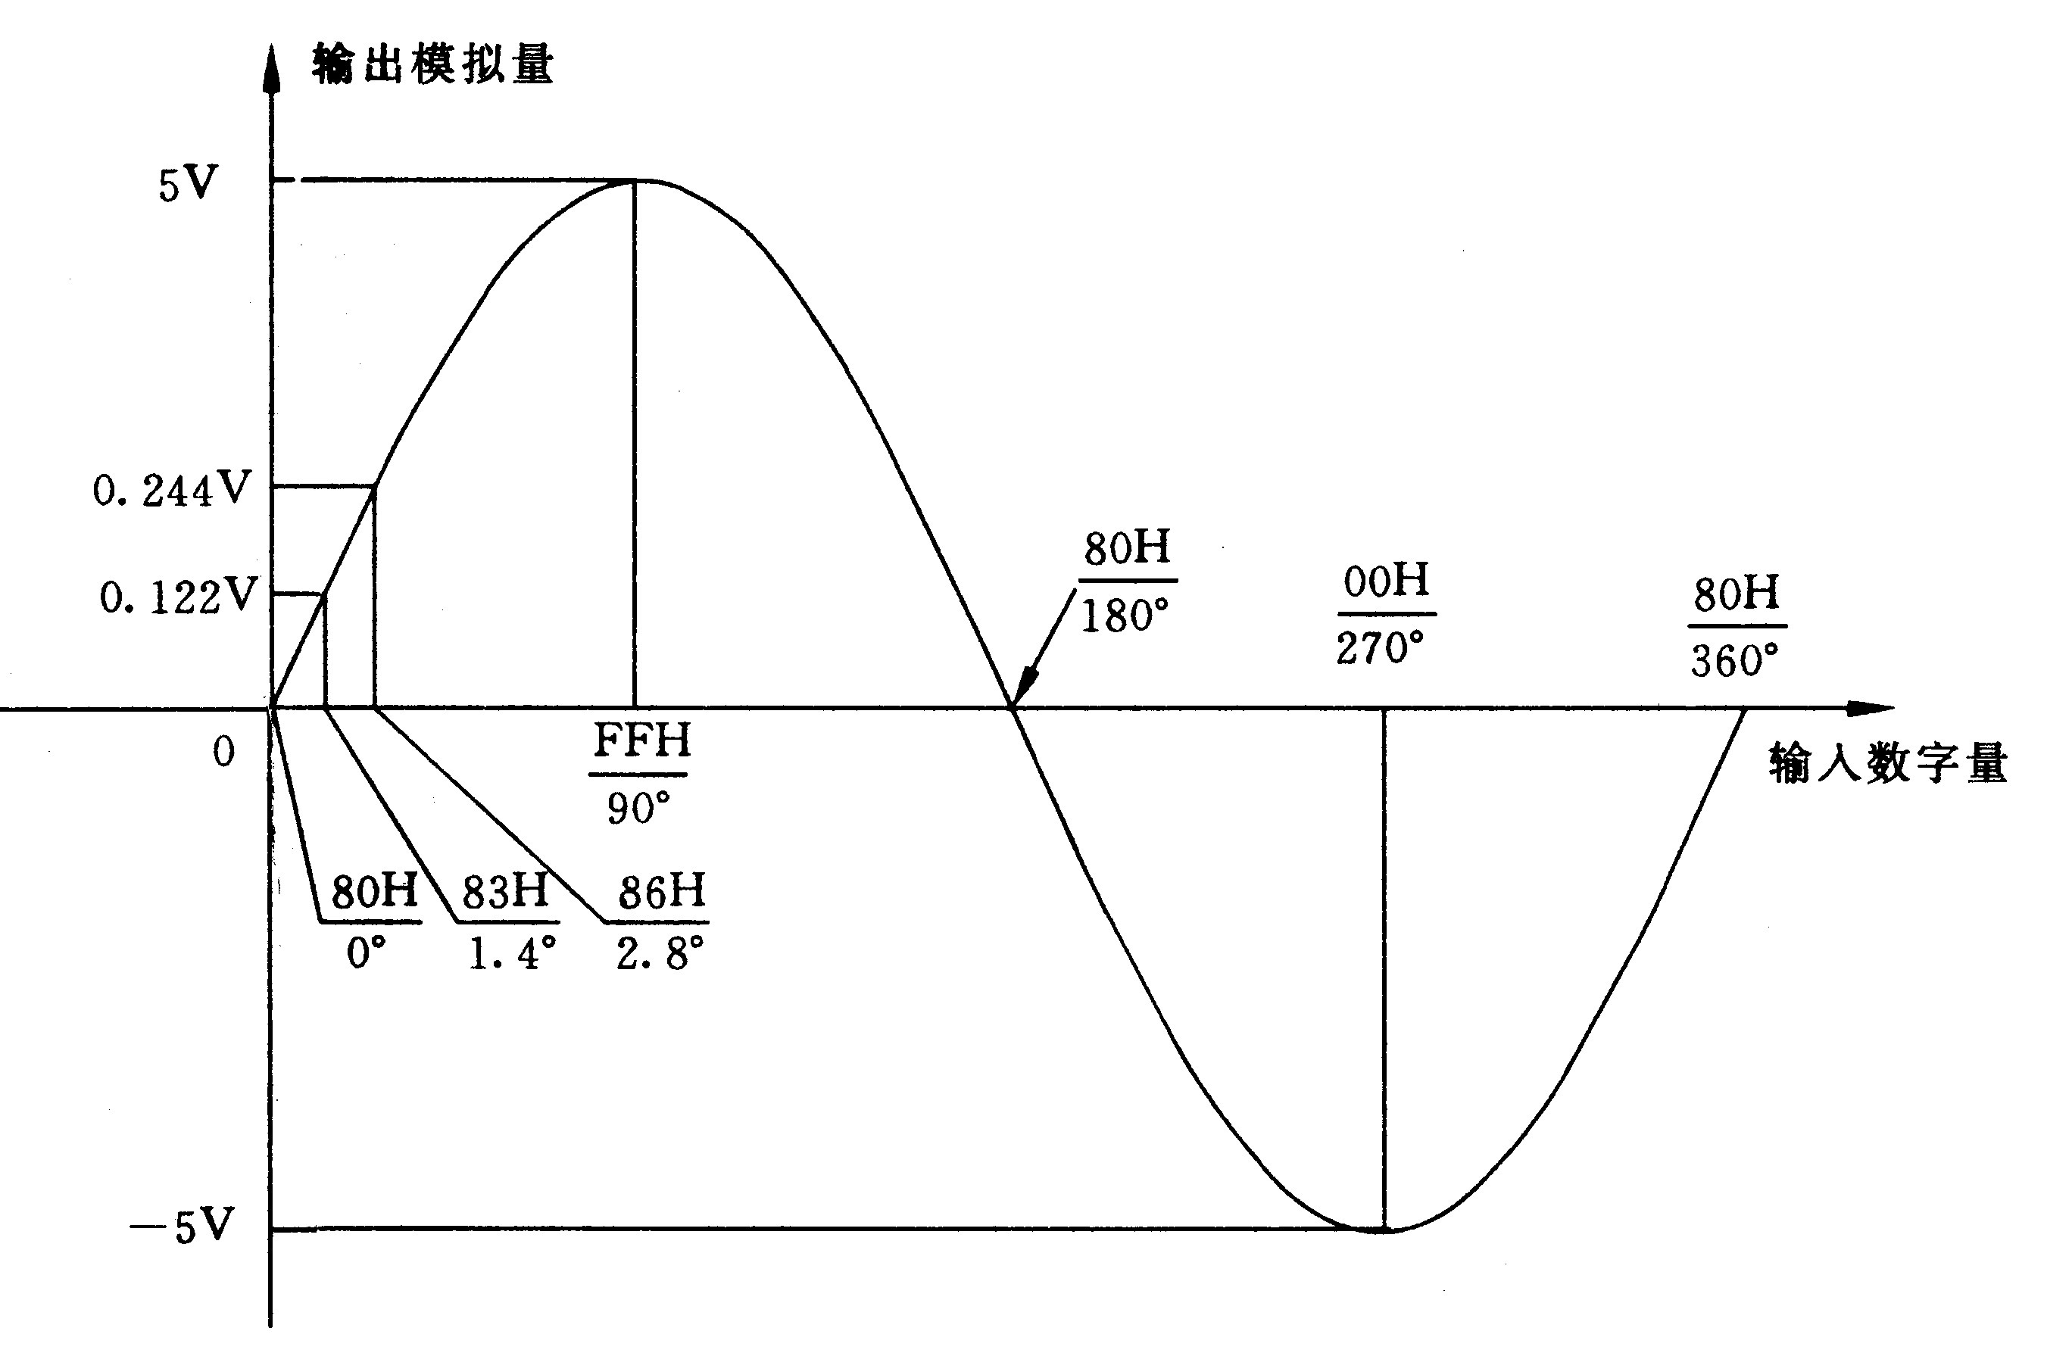
图3.18 计算正弦波幅值对应数字量示意图
然后循环送数，在UOUT输出端可获得连续的正弦波。输出程序段如下：

Slide 66
MOV R1，＃00H ；计数器赋初值
SIN： MOV A， R1
MOV DPTR，#TABH
MOVC A， ＠A＋DPTR ；查表得输出值
MOV DPTR，＃7FFFH ；指向 0832
MOVX ＠DPTR， A ；转换
INC R1 ；计数器加一
AJMP SIN
TAB：DB 80H,83H,86H,89H,8DH,90H,93H,96H
DB 99H,9CH,9FH,A2H,A5H,A8H,ABH,AEH
DB B1H,B4H,B7H,BAH,BCH,BFH,C2H,C5H
DB C7H,CAH,CCH,CFH,D1H,D4H,D6H,D8H
DB DAH,DDH,DFH,E1H,E3H,E5H,E7H,E9H
……
此方法也适合输出任意波形的信号。

Slide 67
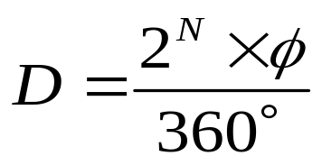
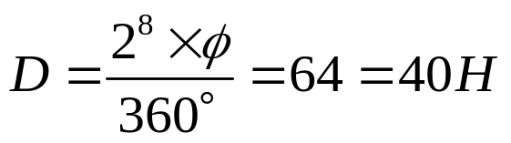
若要产生两个具有准确相移的双极性正弦波，硬件可采用两路DAC，软件可给两路输入不同的初始值，使两路出现相移。如采用N位DAC，相移值φ对应的数字量D可按下式计算：
若选用8位DAC，输出相移90°的正弦波时，硬件电路在图3.17的基础上再增加一路，如图3.19所示。可将一路DAC的初始值送00H，另一路DAC的初始值送 即可。

Slide 68
程序如下：
MOV R1，＃00H ；计数器赋初值
MOV R2，＃40H ；赋相移的偏移量初始值
SIN2： MOV A， R1
MOV DPTR，#TAB
MOVC A， ＠A＋DPTR ；查表得输出值
MOV DPTR，＃7FFFH ；指向 0832
MOVX ＠DPTR， A ；转换
INC R1 ；计数器加一
MOV A， R2
MOV DPTR，#TAB
MOVC A， ＠A＋DPTR
MOV DPTR，＃BFFFH
MOVX ＠DPTR， A
INC R2
AJMP SIN2
TAB：DB 80H,83H,86H,89H,8DH,90H,93H,96H
DB 99H,9CH,9FH,A2H,A5H,A8H,ABH,AEH
DB B1H,B4H,B7H,BAH,BCH,BFH,C2H,C5H
DB C7H,CAH,CCH,CFH,D1H,D4H,D6H,D8H
DB DAH,DDH,DFH,E1H,E3H,E5H,E7H,E9H
……

Slide 69
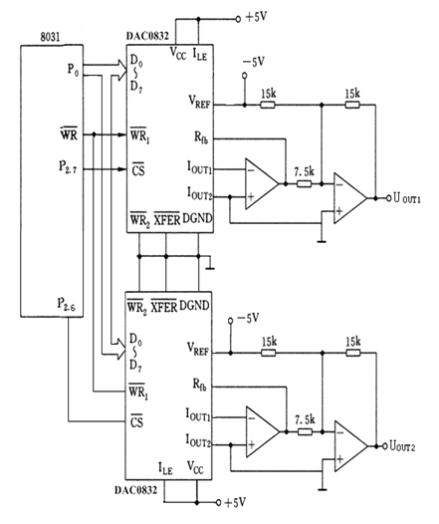
图3.19 两路正弦波发生电路

Slide 70
相移的分辨力与步距有关，如采用8位DAC，一个正弦周期内最多可分256个点，步距为360°/256=1.4°，即相移的分辨率为1.4°。
由于受单片机程序控制方法的限制，不能输出很高频率的信号。若要采用数字方法输出高频信号的波形，可采用数字频率合成（DDS）技术，即将一个周期的正弦波信号（或其他波形）离散取样后，把样点的幅度数字量存入ROM中，再按一定的地址间隔读出，经D/A转换后可输出对应的模拟信号波形，如图3.20所示。

Slide 71
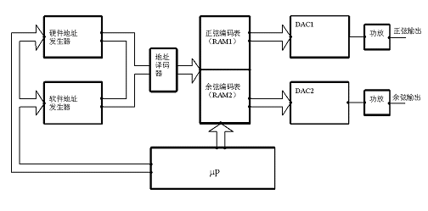
图3.20 采用数字频率合成技术输出较高频率正弦波

Slide 72
只要驱动ROM地址的时钟频率足够高，可获得很高频率的信号。目前已有专用的DDS集成芯片，可输出数百兆赫兹的正弦波。
驱动ROM地址的时钟频率实际上是从RAM中取数的间隔，根据要求输出的频率决定。如输出波形的频率为1000HZ，如果每个周期取点数为1000个，则取数间隔为1/1000*1000=10⁻⁶s。

Slide 73
3.4 开关量输出通道
智能仪器输出的开关量可用来控制只有两种工作状态的执行机构或器件 .例如控制改变液体压力的电磁阀门的开和闭，控制马达的启动和停止，控制指示灯的亮和灭等。
这些执行机构或器件相当于人的手脚，直接推动被控对象，由于被控对象千差万别，所要求的控制电压或电流不同，而且有的需要直流驱动，有的需要交流驱动，应根据具体对象选择合适的执行机构或器件。

Slide 74
执行机构通常需较大电压（电流）来控制，而CPU输出的开关量大都为TTL（或MOS）电平，一般不能直接驱动执行机构，需要经过锁存器并经过隔离和驱动电路才能与执行机构相连。
开关量输出通道中常用的隔离器件有光电耦合器件和继电器，常用的驱动电路有功率开关驱动电路、集成驱动芯片及固态继电器等。

Slide 75
3.4.1 小功率驱动接口电路
常用小功率负载如发光二极管、LED显示器、小功率继电器等元件或装置，一般要求具有10～40mA的驱动能力，通常采用小功率三极管（如9012、9013、8050、8550等）和集成电路（如75451、74LS245等）作驱动电路。

Slide 76
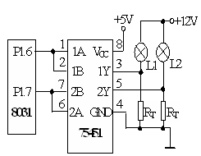
小功率驱动接口电路
如图3.21为采用SN75451作为驱动器驱动指示灯的电路，当8031的P1.6、P1.7输出低电平时，指示灯L1、L2发光。
图3.21 采用 75451驱动指示灯电路

Slide 77
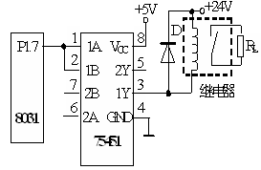
小功率驱动接口电路
图3.22为采用75451驱动直流线圈的电路，二极管VD（1N4001）为箝位二极管，可防止线圈两端的反电势损坏驱动器。
图3.22 驱动直流继电器线圈电路

Slide 78
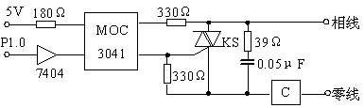
小功率驱动接口电路
图3.23为驱动交流线圈的电路，交流接触器C由双向晶闸管KS驱动
图3.23 驱动交流继电器线圈电路
图中，MOC3041是光电耦合器，起触发KS和隔离的作用。控制信号由8031的P1.0输出。双向晶闸管 KS要满足额定工作电流为交流接触器线圈工作电流的2～3倍；额定工作电压为交流接触器线圈工作电压的2～3倍。

Slide 79
3.4.2 中功率驱动接口电路
中功率驱动接口电路常用于驱动功率较大的继电器盒电磁开关等控制对象，一般要求 具有50～500mA的驱动能力。可采用达林 顿管（如MC1412,MC1413，MC1416等）或中等率三极管来驱动。

Slide 80
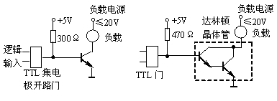
如图3.24所示功率晶体管驱动电路，图3.25所示为达林顿管驱动电路
图3.24 功率晶体管驱动电路
图3.25 达林顿管驱动电路

Slide 81
3.4.3 固态继电器输出接口电路
固态继电器（SOLIDSTATE RELAYS，简写为SSR）是一种全部由固态电子元件组成的新型无触点功率型电子开关。
问世于70年代，用开关三极管、可控硅等半导体器件的开关特性制作，利用光电隔离技术实现了控制端（输入端）与负载回路（输出端）之间的电气隔离，同时又能控制电子开关的动作。

Slide 82
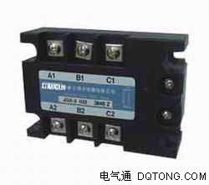
可达到无触点无火花地接通和断开电路的目的，因此又被称为“无触点开关”。
具有开关速度快、体积小、质量轻、寿命长、工作可靠等优点，特别适合控制大功率设备场合。
固态继电器又分为：直流型固态继电器（DC-SSR）和交流型固态继电器（AC-SSR）。

Slide 83
直流型主要用于直流大功率控制场合；
交流型主要用于交流大功率控制场合。
交流型又分为：过零型和非过零型。
过零型交流型固态继电器对交流负载的通/断控制与负载电源电压的相位有关，在输入信号有效后，必须在负载电源电压过零时才能接通输出端的负载电源，当输入端的控制信号撤销后，必须等到交流负载电源电压的过零时刻才能关断输出端的负载电源。

Slide 84
非过零型交流型固态继电器对交流负载的通/断控制与负载电源电压的相位无关，在输入信号有效时，负载端电源立即接通。
1、固态继电器的原理及结构
交流型SSR的工作原理如图3.26所示,它是一种四端器件，A和B是输入端，C和D 是输出端。

Slide 85
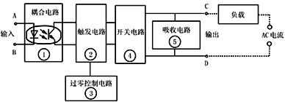
图3.26 交流型SSR工作原理框图
工作时只要在A、B端加上一定的控制信号，就可以控制C、D两端之间的“通”和“断”，实现“开关”的功能。

Slide 86
固态继电器的原理及结构
图中的部件①-④构成交流SSR的主体，光电耦合电路的功能是为A、B端输入的控制信号提供一个输入/输出端之间的通道，在电气上断开SSR中输入端和输出端之间的联系，以防止输出端对输入端的影响；
触发电路的功能是产生合乎要求的触发信号，驱动开关电路④工作；
开关电路一般用双向可控硅来实现；

Slide 87
为了防止开关管产生射频干扰并以高次谐波或尖峰等污染电网，并且使开关电路导通的瞬间电流不至于太大而损坏开关管，特设过零控制电路，使触发信号在交流负载的过零点控制开关管的通断。吸收电路可防止从电源中传来的尖峰、浪涌电压对开关器件的冲击和干扰。
直流型的SSR工作原理框图如图3.27所示，无过零控制电路，开关器件一般用大功率开关三极管，工作原理与交流型的SSR相比大致相同。不再赘述。

Slide 88
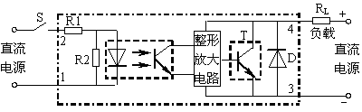
图3.27 直流型的SSR工作原理框图

Slide 89
2、 SSR应用中应注意的问题
直流型和交流型用途不同，不能互换。
交流型有过零型和非过零型两种，要求射频干扰
小的场合应使用过零型。
SSR的输入均为发光二极管，可直接由TTL驱
动，也可以用CMOS电路再加一级跟随器驱动。
驱动电流约5～10mA时输出端导通，1mA以下输
出端断开。
切忌负载短路。

Slide 90
3、固态继电器组成的开关量输出电路
如图3.28为基本的SSR控制的开关量输出电路，为了防止输入电压超过额定值，需设置一限流电阻R；当负载为非稳定性负载或感性负载时，在输出回路中还应附加一个瞬态抑制电路，常用的方法是在SSR输出端加装RC吸收回路，或在SSR输出端接入具有特定钳位电压的电压控制器件，如双向稳压二极管或压敏电阻等。

Slide 91
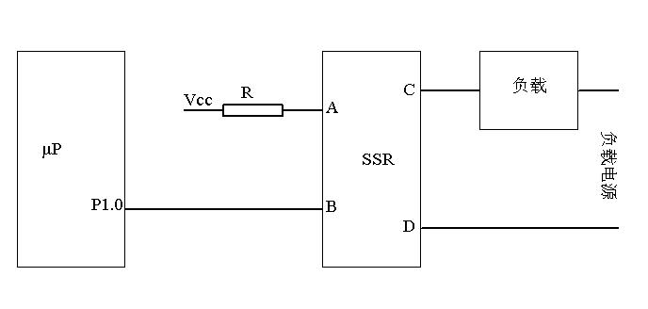
图3.28 由基本的SSR组成的开关量输出电路
当P1.0输出低电平时，SSR输入端有电压，输出端接通；当P1.0输出高电平时，SSR输入端无电压，输出端断开。

Slide 92
固态继电器组成的开关量输出电路
SSR实现了弱信号对强电的控制。由于光耦合器的应用，使控制信号所需的功率极低，而且固态继电器所需的工作电平与TTL、HTL、CMOS等常用集成电路兼容，由于其抗震、耐机械冲击，容易用绝缘防水材料灌封做成全密封形式，具有良好的防潮防霉防腐性能，在智能仪器中应用广泛。

Slide 93
由固态继电器组成的开关量输出举例

Slide 94
